Slide 1
电磁学
基本内容
1、电荷、库仑定律；2、电场、电场强度（场强叠加原理、电场强度的计算）。
3、电通量、静电场中的高斯定理及应用。
4、静电场的环路定理、电势差与电势。
5、电势叠加原理；6、电势的计算；
7、等势面，电场强度与电势的微分关系。
8、导体的静电平衡及其条件；
9、静电平衡下导体上电荷的分布；
10、有导体存在的静电场的计算。
11、电容；12、电容器串联和并联；
13、电容器的储能、电场的能量。

Slide 2
14、电流强度、电流密度、电流的连续性方程、稳恒电流；15、电动势。16、磁场、磁感应强度；17、磁通量；18、磁场中的高斯定理；19、毕奥-萨伐尔定律。20、毕奥-萨伐尔定律的应用；21、安培环路定理及其应用。22、磁场对载流导线和载流线圈的作用；23、安培定律；磁力的功。
24、法拉弟电磁感应定律；25、楞次定律。
26、动生电动势；27、感生电动势。
28、自感应、互感应；29、自感磁能、磁场能量；30、位移电流、全电流定律、麦克斯韦方程组（积分形式） 。

Slide 3



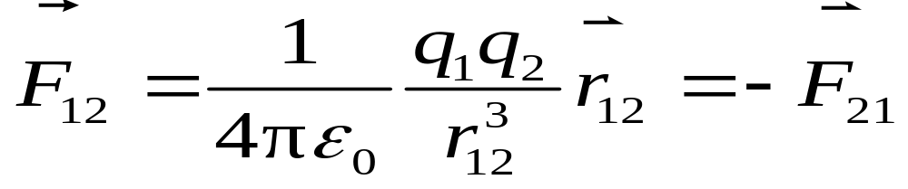









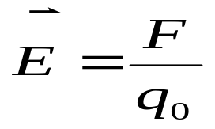



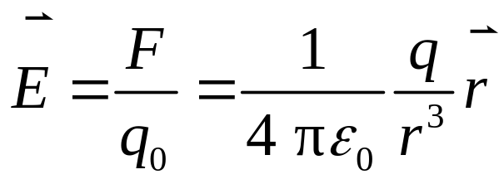




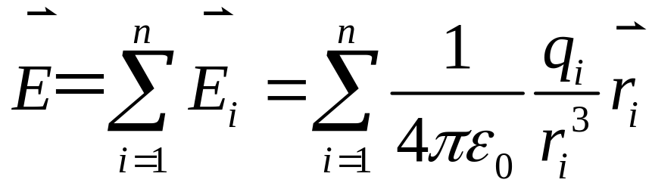








静电场小结
一、库仑定律
二、电场强度
1、引入电场强度：
2、点电荷的场强：
3、场强的叠加
1)点电荷系

Slide 4
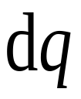

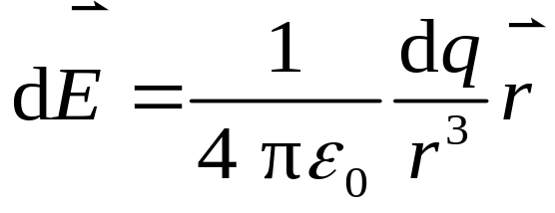




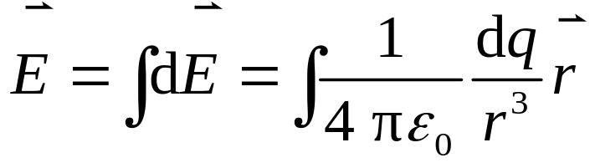
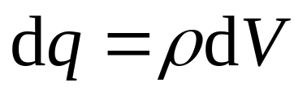
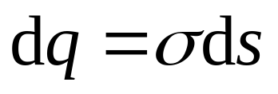
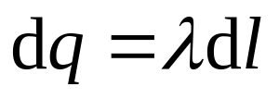
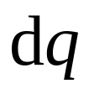
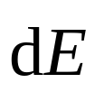

2）电荷连续分布的带电体
体电荷分布：
面电荷分布：
线电荷分布：
计算步骤：
①建坐标；②取电荷元 ；
③确定 的方向和大小；
④将 投影到坐标轴上；
⑤统一变量，对分量积分；
⑥合成确定 大小和方向。

Slide 5





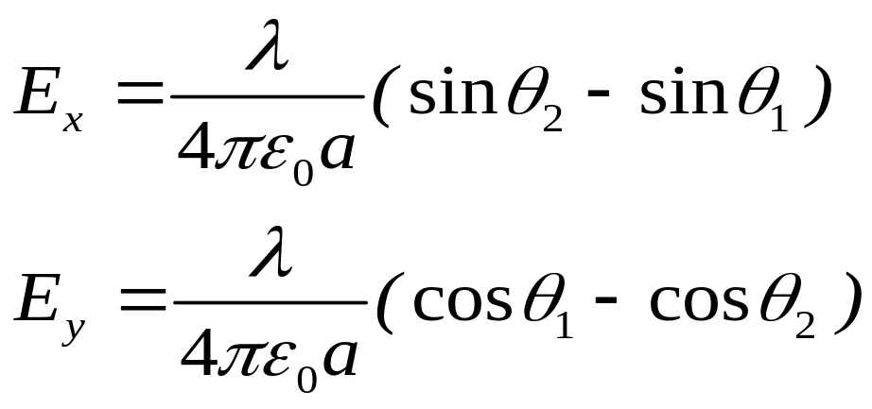






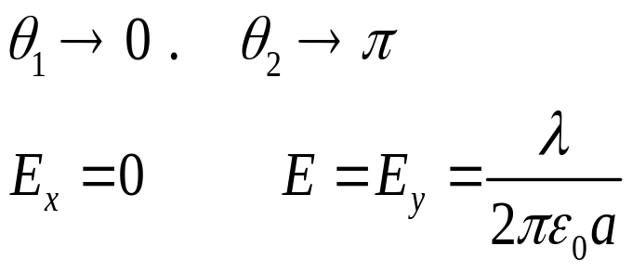




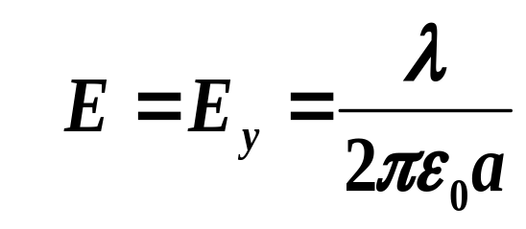



几种典型带电体的电场分布：
1）有限长带电直线
2）无限长带电直线

Slide 6






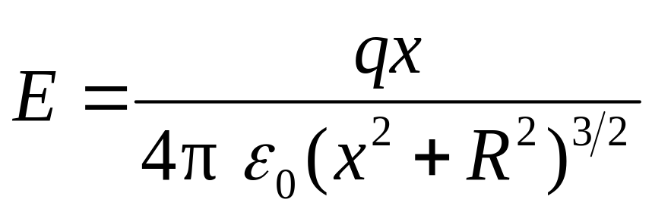











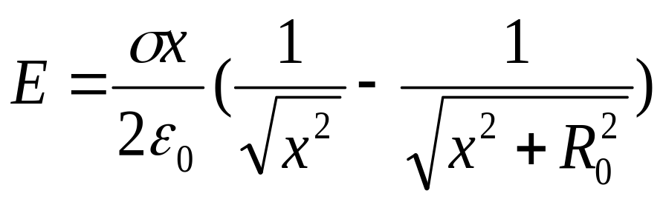










3）无限大带电平面
4）带电圆环轴线上的场强
5）带电圆环轴线上的场强

Slide 7
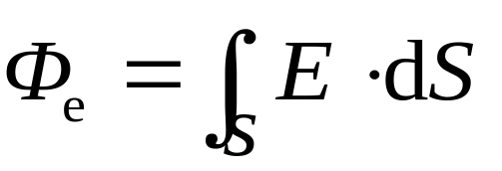




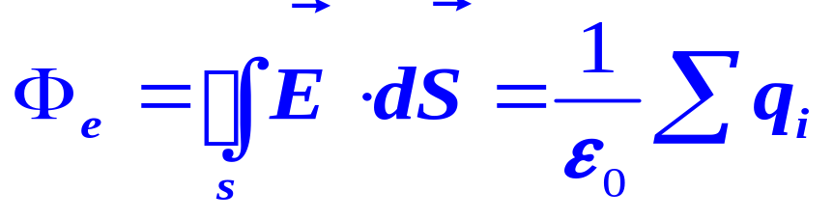

三、真空中的高斯定理
（1）电场线
静电场电场线特性
①始于正电荷,止于负电荷(或来自无穷远,去向无穷远)；②电场线不相交；③静电场电场线不闭合.
（2）电通量
（3）真空中的高斯定理
通过封闭曲面的电通量由面内的电荷决定
是面元dS所在处的场强，由全部电荷(面内外电荷)共同产生的
封闭面内电荷代数和

Slide 8

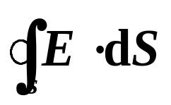
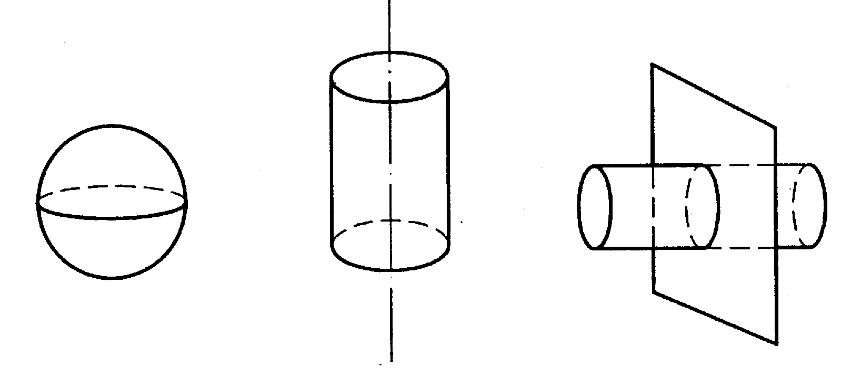
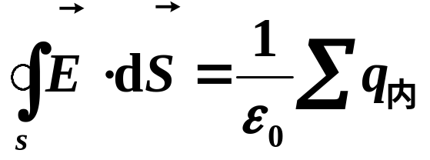
（4）利用高斯定理求
步骤为：
①由电荷分布的对称性分析电场分布的对称性.
②在对称性分析的基础上选取高斯面. 目的是使
能够积分，成为E 与面积的乘积形式。
选取高斯面的技巧：
使场强处处与面法线方向垂直，以致该面上的电通量为零。
使场强处处与面法线方向平行，且面上场强为恒量。这种面上的电通量简单地为 ES 。
（球对称、轴对称、面对称）
③由高斯定理 求出电场的大小，
并说明其方向.

Slide 9
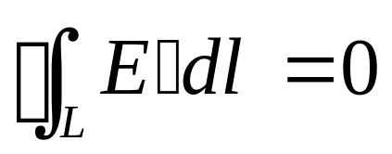
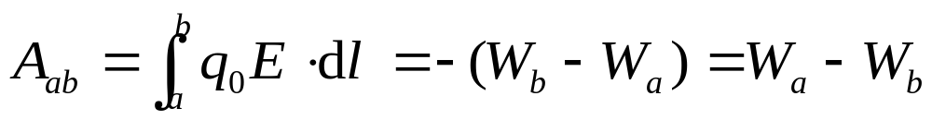
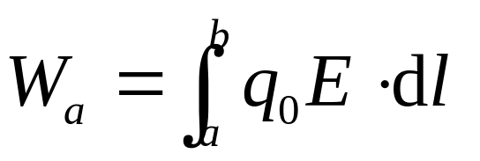
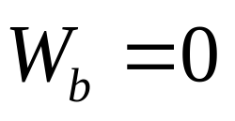
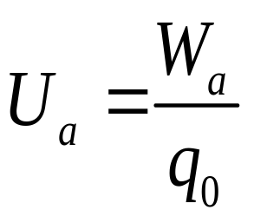
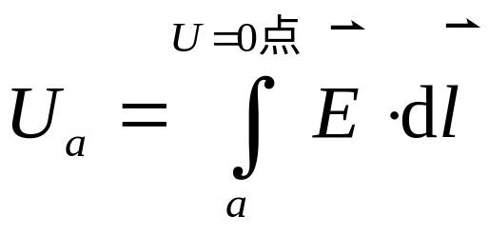

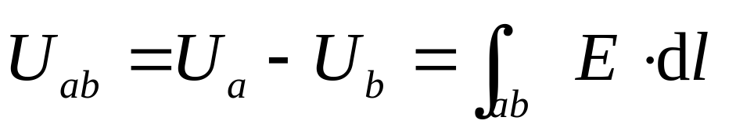
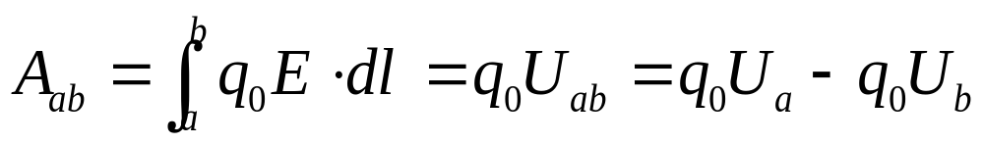
四、静电场的环路定理
静电场是保守场
静电场是无旋场
五、电势能、电势
（1）电势能
令
（2）电势
点电势
（3）电势差
静电场力的功

Slide 10
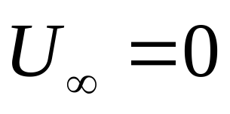
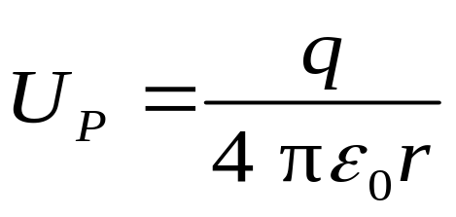



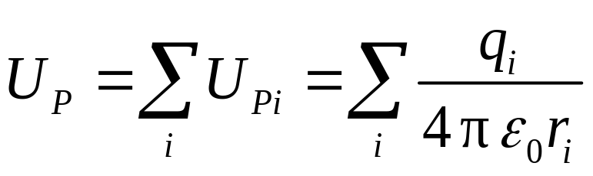




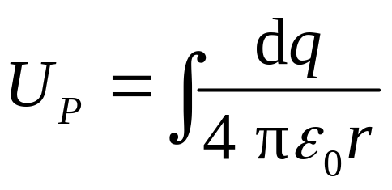
（4）电势的计算
令
①点电荷的电势
②点电系的电势
③电荷连续分布

Slide 11
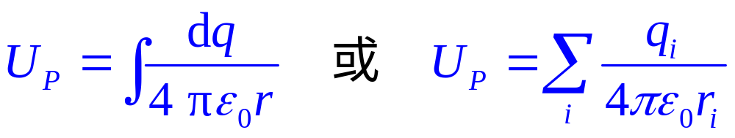
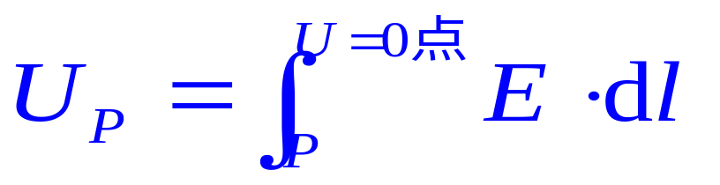
讨论
求电势的方法
①已知场源电荷的分布，利用点电荷电场的电势公式及电势叠加原理进行电势的求解，如
利用
（利用了点电荷电势公式，这一结果已选无限远处为电势零点，即使用此公式的前提条件为有限大带电体且选无限远处为电势零点.）
②已知场强的分布，利用电势与场强的积分关系，即电势的定义式计算电势。

Slide 12
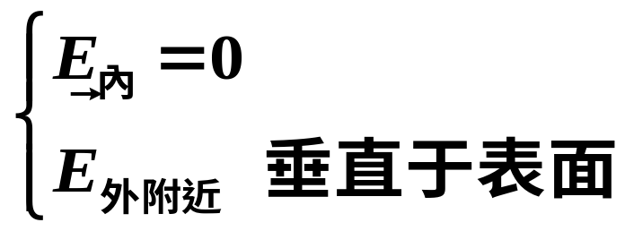
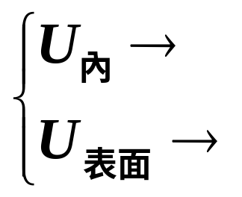
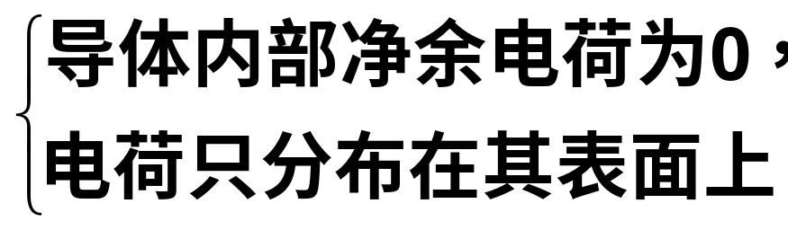
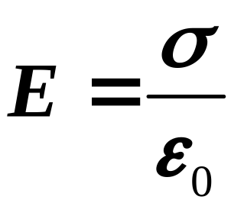
六、静电场中的导体
静电平衡条件:
场强描述：
等势体
电势描述：
等势面
电荷分布：
导体外部近表面处场强大小与该处导体表面电荷面密度σ 成正比

Slide 13
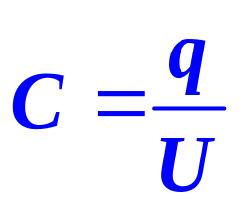
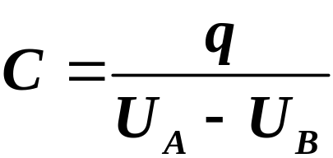
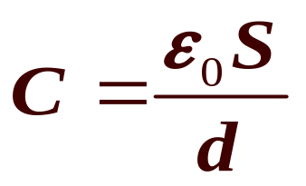
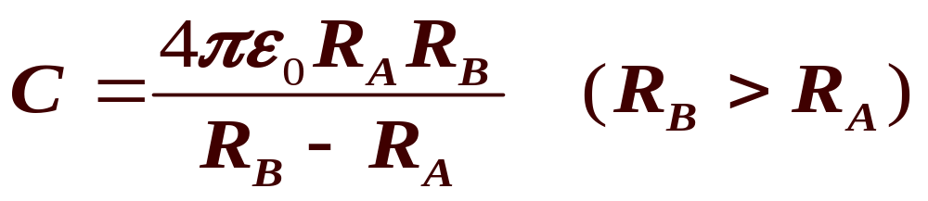
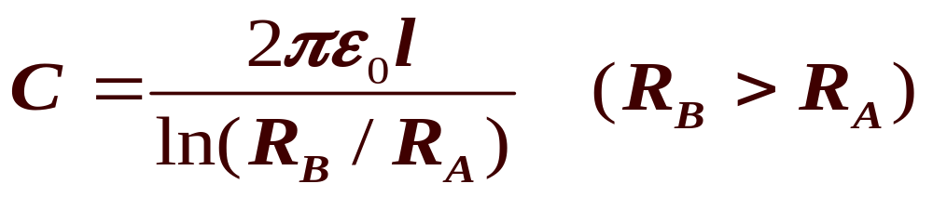
七、电容
1、孤立导体的电容
2、电容器的电容
几种常见的电容器的电容：
平行板电容器
同心球型电容器
同轴圆柱型电容器

Slide 14
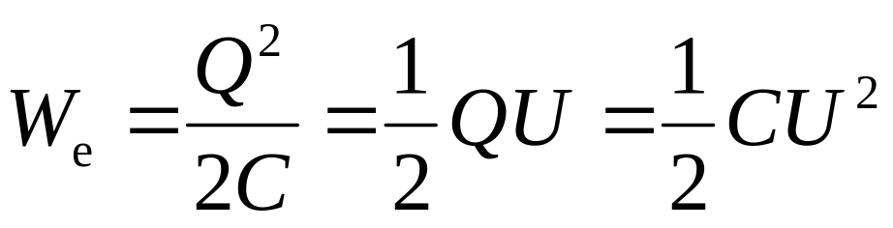
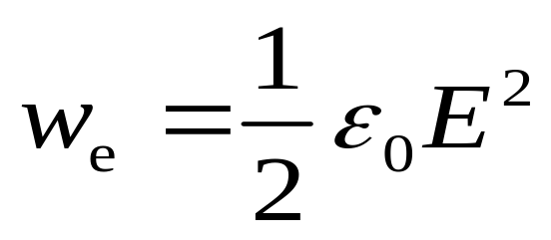
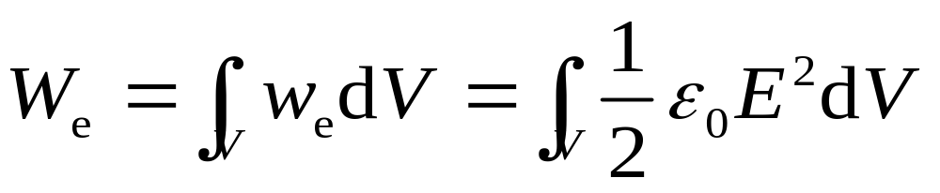
八、静电场的能量
1、带电电容器的能量
电容器贮存的电能
2、静电场的能量
电场能量密度
电场空间所存储的能量（电场总能量）

Slide 15
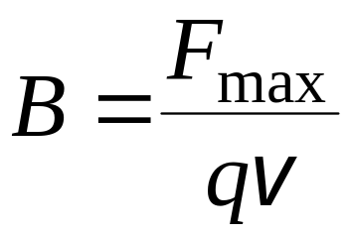
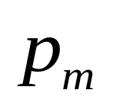




稳恒磁场小结
一、基本概念
方向：小磁针N极在此所指方向
1、磁感应强度大小
2、载流线圈磁矩
I
S
3、载流线圈的磁力矩
4、磁通量

Slide 16













二、基本实验定律
1、毕奥—萨伐尔定律(电流元在空间产生的磁场)
*
大小为：
P
方法步骤：
①选取合适的电流元 ,写出电流元在P点的 表达式；
②选择适当的坐标系，对 投影，写出各分量，将矢量积分化为标量积分，统一变量给出正确的积分上下限，求出 的各分量值；
③合成 确定大小方向。

Slide 17

















几种典型电流的磁场分布
（1）有限长直线电流的磁场
D
*
P
（2）无限长载流直导线的磁场
C
（3）半无限长载流直导线的磁场
P
*

Slide 18






（4）载流导线延长线上任一点的磁场
P
（5）载流圆线圈轴线上的磁场
*
（6）载流圆环中心的磁场
（7）密绕长直螺线管、密绕螺线环内部的磁场

Slide 19







（8）载流直螺线管的磁场
o
p
+
+
+
+
+
+
+
+
+
+
+
+
+
+
+
无限长的螺线管
半无限长螺线管

Slide 20






（1）
（4）
R
x
I
o
d
）
I
*
（2
A
R
（5）
+
o
I
*
o
（3）
I
R
o

Slide 21









例： 如下列各图示，求圆心 o 点的磁感应强度。
解：
I
I
O
O
I
I
O
O



Slide 22
















2、安培定律
安培定律
有限长载流导线所受的安培力
不规则的平面载流导线在均匀磁场中所受的力
结论 任意平面载流导线在均匀磁场中所受的力 , 与其始点和终点相同的载流直导线所受的磁场力相同.
P
L

Slide 23






三、稳恒磁场的基本性质
1、磁场中的高斯定理:
2、安培环路定理:
环路所包围的电流
空间所有电流共同产生
由环路内电流决定
注意
电流 正负的规定 ：
若电流流向与积分回路构成右手螺旋，电流I取正值；反之，电流I取负值。

Slide 24


明确以下几点：
（1）电流正负规定：电流方向与环路方向满足右手螺旋定则电流I取正；反之电流I取负。
（2） 是指环路上一点的磁感应强度，不是任意点的，它是空间所有电流共同产生的。
（3）安培环路定理适用于闭合稳恒电流的磁场。而有限电流（如一段不闭合的载流导线）不适用环路定理，只能用毕奥－萨伐尔定律。
（4）安培环路定理说明磁场性质——磁场是非保守场，是涡旋场。
稳恒磁场是有旋、无源场

Slide 25




利用安培环路定理求磁感应强度的关键：根据磁场分布的对称性，选取合适的闭合环路。
选取环路原则：
（1）环路要经过所求的场点；
（2）闭合环路的形状尽可能简单，总长度容易求；
（3）环路上各点 大小相等，方向平行于线元 。目的是将 写成: 。
或 的方向与环路方向垂直，

Slide 26

电磁感应小结
一、电磁感应定律
1、法拉第电磁感应定律
用法拉第电磁感应定律确定电动势方向，通常遵循以下步骤:
①任意规定回路的绕行正方向；
②确定通过回路的磁通量的正负；
③确定磁通量的时间变化率的正负；
④最后确定感应电动势的正负。
（是能量守恒定律的一种表现）
2、楞次定律
闭合的导线回路中所出现的感应电流，总是使它自己所激发的磁场反抗任何引发电磁感应的原因。

Slide 27




二、动生电动势和感生电动势
1、动生电动势
动生电动势的非静电力场来源 洛伦兹力
一段任意形状的导线L在磁场中运动时：
整个闭合导线回路L都在磁场中运动时：
动生电动势的计算（两种方法）
①由法拉第定律求
如果回路不闭合，需加辅助线使其闭合。
大小和方向可分别确定 .

Slide 28




②由电动势定义求
运动导线ab产生的动生电动势为:
由电动势定义求解动生电动势计算步骤：
①首先规定一个沿导线的积分方向(即 的方向 )。
②
③
若ε >0, 则ε 的方向与 同向；
若ε <0, 则ε 的方向与 反向。

Slide 29






2、感生电动势
产生感生电动势的非静电场力 感生电场力
一段任意形状的导线L静止处在变化磁场激发的感生电场中时：
整个闭合回路L静止处在同一感生电场中时：
与
r
涡
构成左旋关系。

Slide 30




两种电场比较
比较
静电场
感生电场
起源
由静止电荷激发
由变化的磁场激发
电场线为非闭合曲线
电场线为闭合曲线
电场线形状

Slide 31














比较
静电场
感生电场
有源：
无源：
性质
非保守（涡旋）：
保守：
感
特点
不能脱离源电荷存在
可以脱离源在空间传播
对场中电荷的作用
相互联系
作为产生 的非静电力，可以引起导体中电荷堆积，从而建立起静电场。

Slide 32

动生电动势
感生电动势
磁场不变，闭合电路的整体或局部在磁场中运动导致回路中磁通量的变化
闭合回路的任何部分都不动，空间磁场发生变化导致回路中磁通量变化
特点
原因
由于S 或角度的变化引起回路中Φ_{m} 变化
由于 的变化引起回路中Φ_{m}变化
非静电力来源
洛仑兹力
感生电场力

Slide 33





三、自感应和互感应
1、自感应
自感系数或自感
自感电动势:
2、互感应
互感系数简称为互感
互感电动势:

Slide 34



四、磁场的能量
1、自感磁能
2、磁场能量密度
3、磁场能量

Slide 35






类比
电容器储能
电感器储能
电场能量密度
磁场能量密度

Slide 36



五、位移电流 麦克斯韦方程组
在真空中，定义电位移矢量
麦克斯韦假设 电场中某一点位移电流密度等于该点电位移矢量对时间的变化率.
1、位移电流密度
2、位移电流

Slide 37




----
++++
全电流
3、全电流的安培环路定理
1）全电流是连续的；
2）位移电流和传导电流一样激发磁场；
3）传导电流产生焦耳热，位移电流不产生焦耳热.

Slide 38


比较
传导电流
位移电流
载流子宏观
定向运动
变化电场和极化
电荷的微观运动
起源
无焦耳热，
在导体、电介质、真空中均存在
只在导体中存在
并产生焦耳热
特点
共同点
都能激发磁场

Slide 39








在没有传导电流的真空，安培环路定理
上式揭示出变化的电场可以激发磁场，而且变化的电场和它激发的磁场在方向上满足右手螺旋关系。
r

Slide 40




4、麦克斯韦电磁场方程的积分形式

